Slide 1
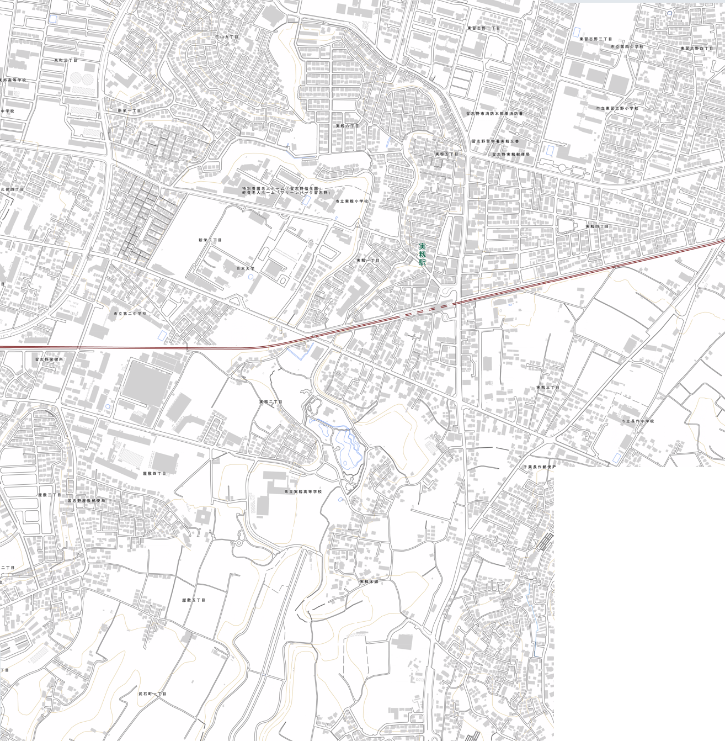
習志野高等学校
東習志野二丁目
習志野市道路冠水等警戒マップ
【実籾小学校区】
東習志野三丁目
東習志野四丁目
泉町三丁目
●猪穴児童公園
●実籾自然公園
第四中学校
●若松公園
新栄一丁目
●実籾６丁目児童遊園
★消防本部
東消防署
東習志野小学校
実籾六丁目
●新栄１号児童遊園
実籾五丁目
●文教
センター公園
●東習志野４丁目児童遊園
大久保四丁目
●新栄１号児童公園
実籾小学校
●大久保４丁目１号公園
●新栄２丁目児童遊園
実籾四丁目
●実籾３号公園
新栄二丁目
●実籾２号公園
日本大学生産工学部実籾校舎
実籾一丁目
●実籾
１号公園
第二中学校
●こばと児童遊園
アンダーパス
●しらかば公園
主要地方道千葉鎌ケ谷松戸線
実籾三丁目
実籾二丁目
●実籾本郷公園
◆凡例：冠水状況
 | 冠水警戒区間
 | 冠水通行止め区間
 | 冠水注意地点
◆凡例：防災関連施設
 | 一時避難場所
 | 第一避難所
 | 公園
◆凡例：緊急輸送道路等
 | １次路線
 | ２次路線
 | 習志野市災害時重要路線
◆凡例：水路等
 | 水路（暗渠・開渠）
屋敷三丁目
屋敷四丁目
主要地方道長沼船橋線
●屋敷３丁目公園
県立実籾高等学校
●天津児童遊園
●屋敷近隣公園
実籾本郷
屋敷五丁目
内水浸水想定区域：凡例
 | １ｍ以上
 | 50㎝以上１ｍ未満
 | 20㎝以上50㎝未満
 | 10㎝以上20㎝未満
0
100m
200m
「淡色地図データ」（国土地理院）をもとに習志野市危機管理課作成

